Slide 1
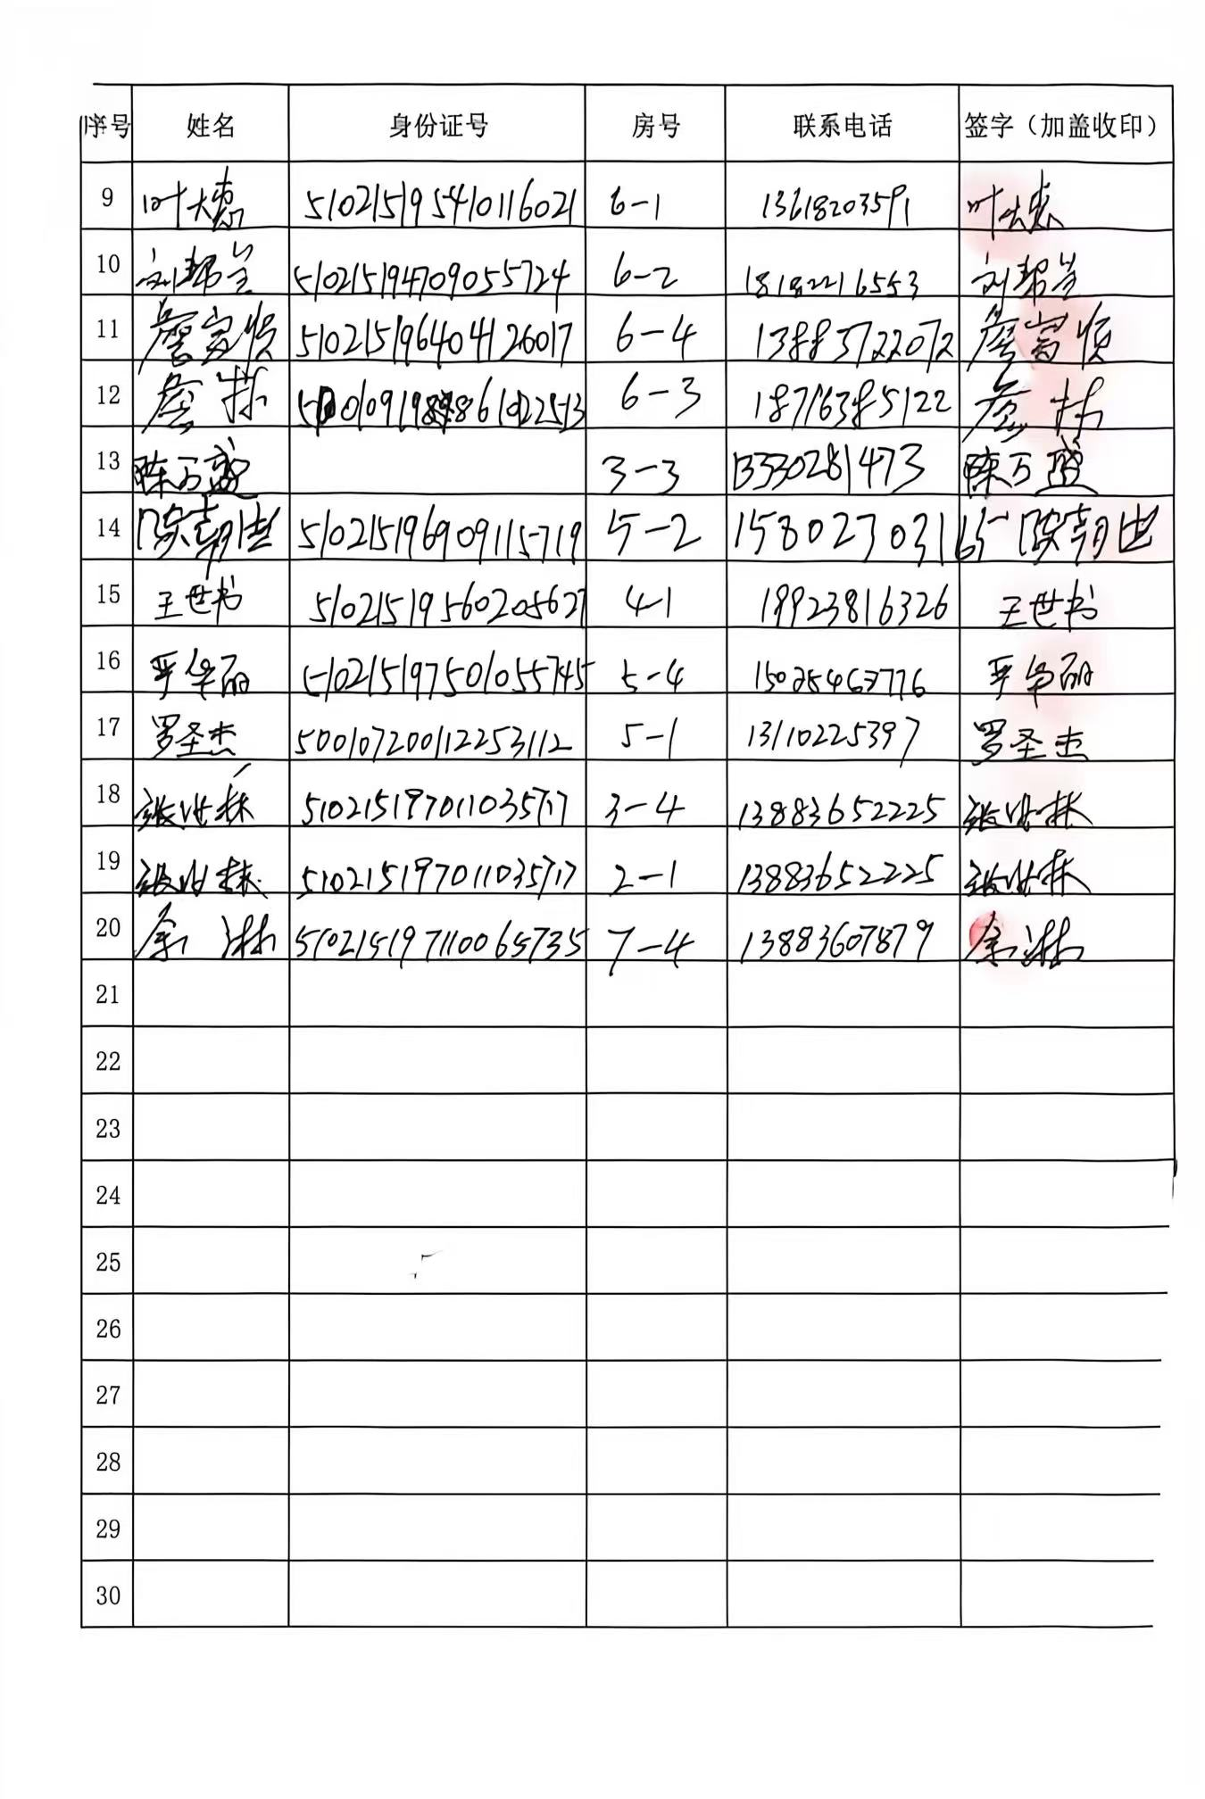
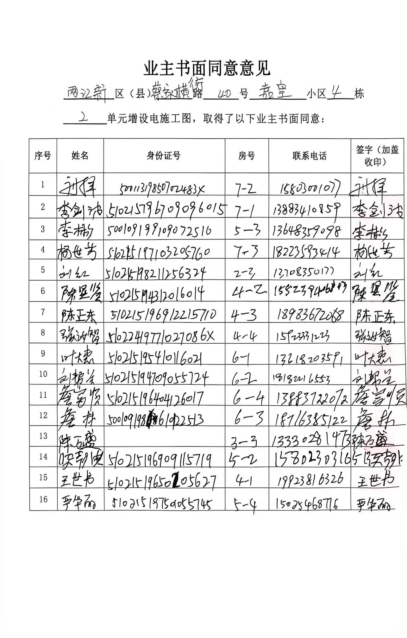
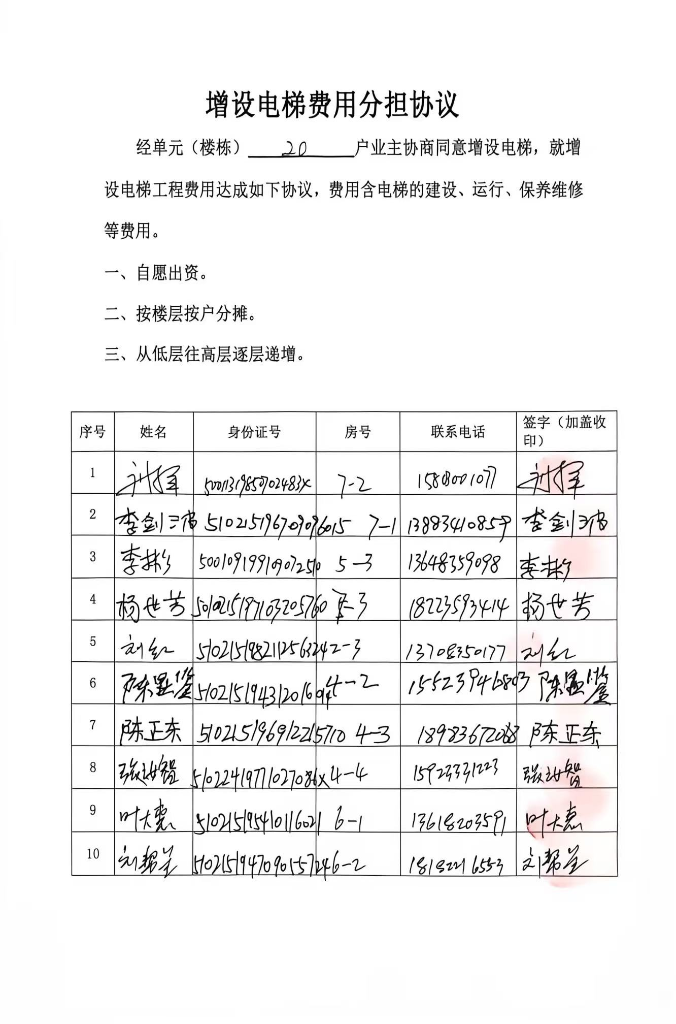
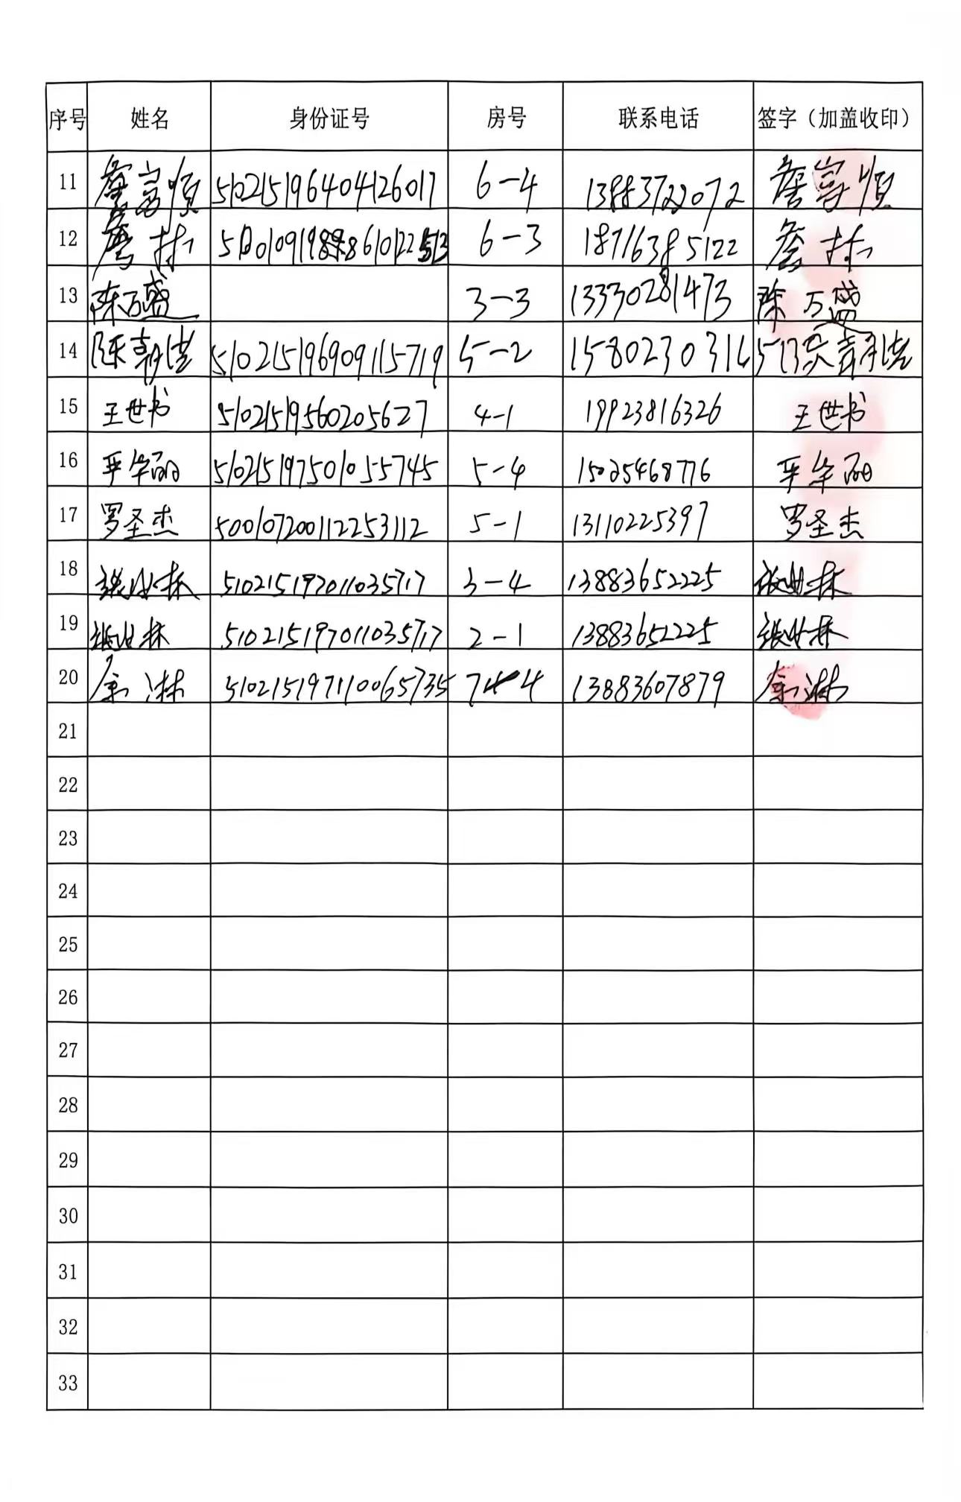
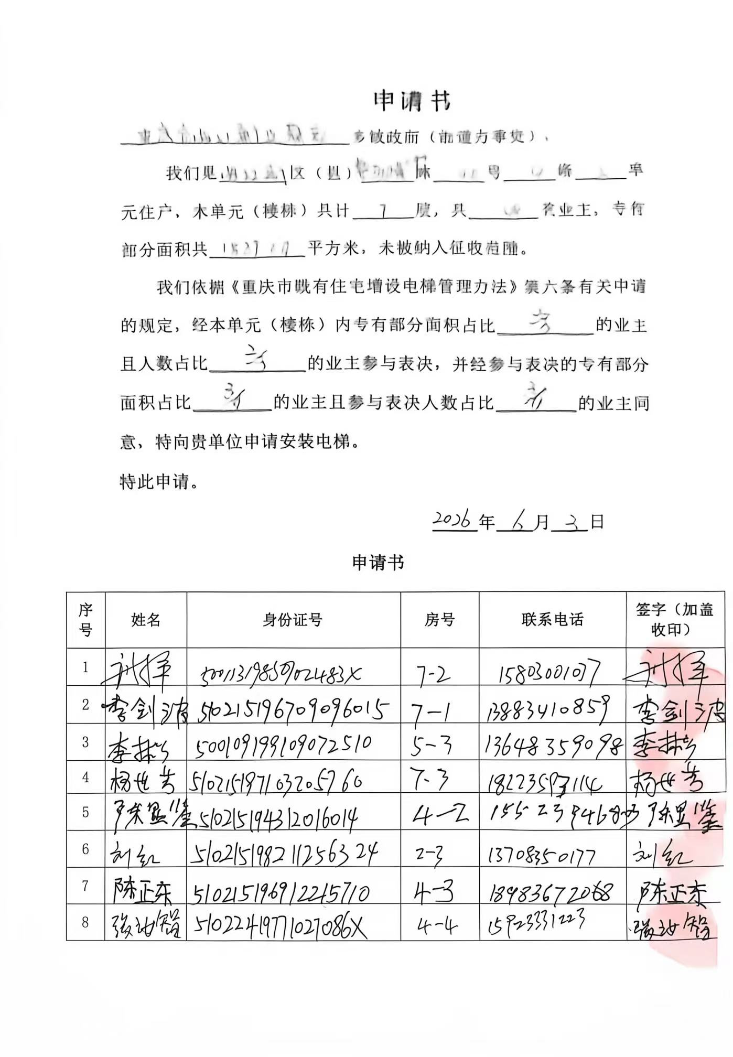
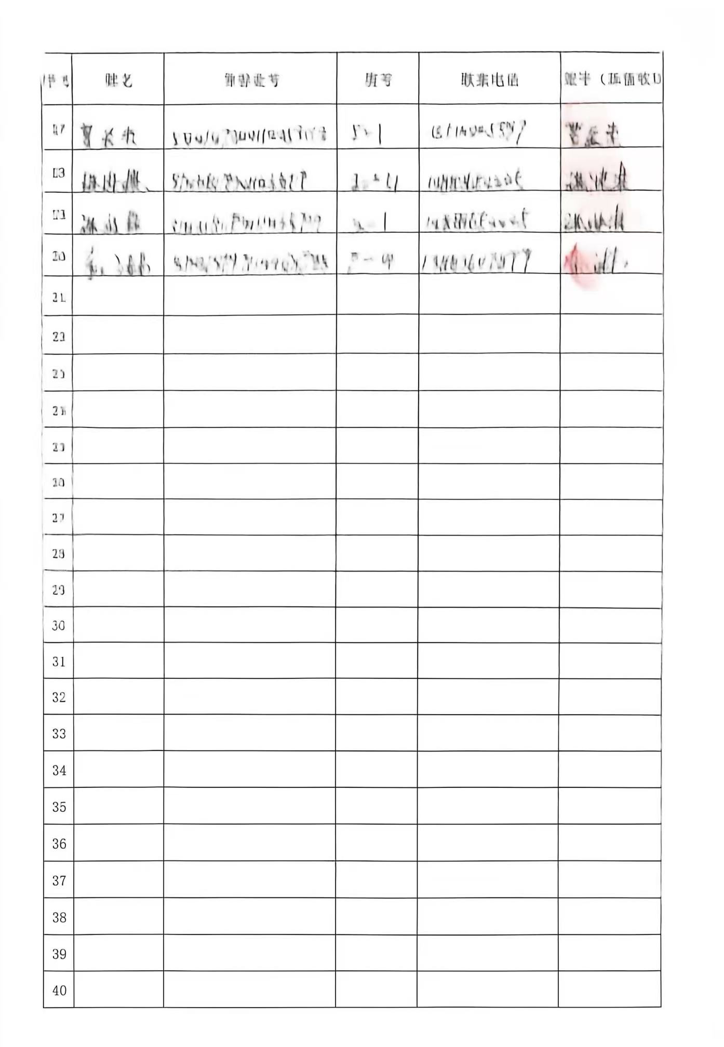
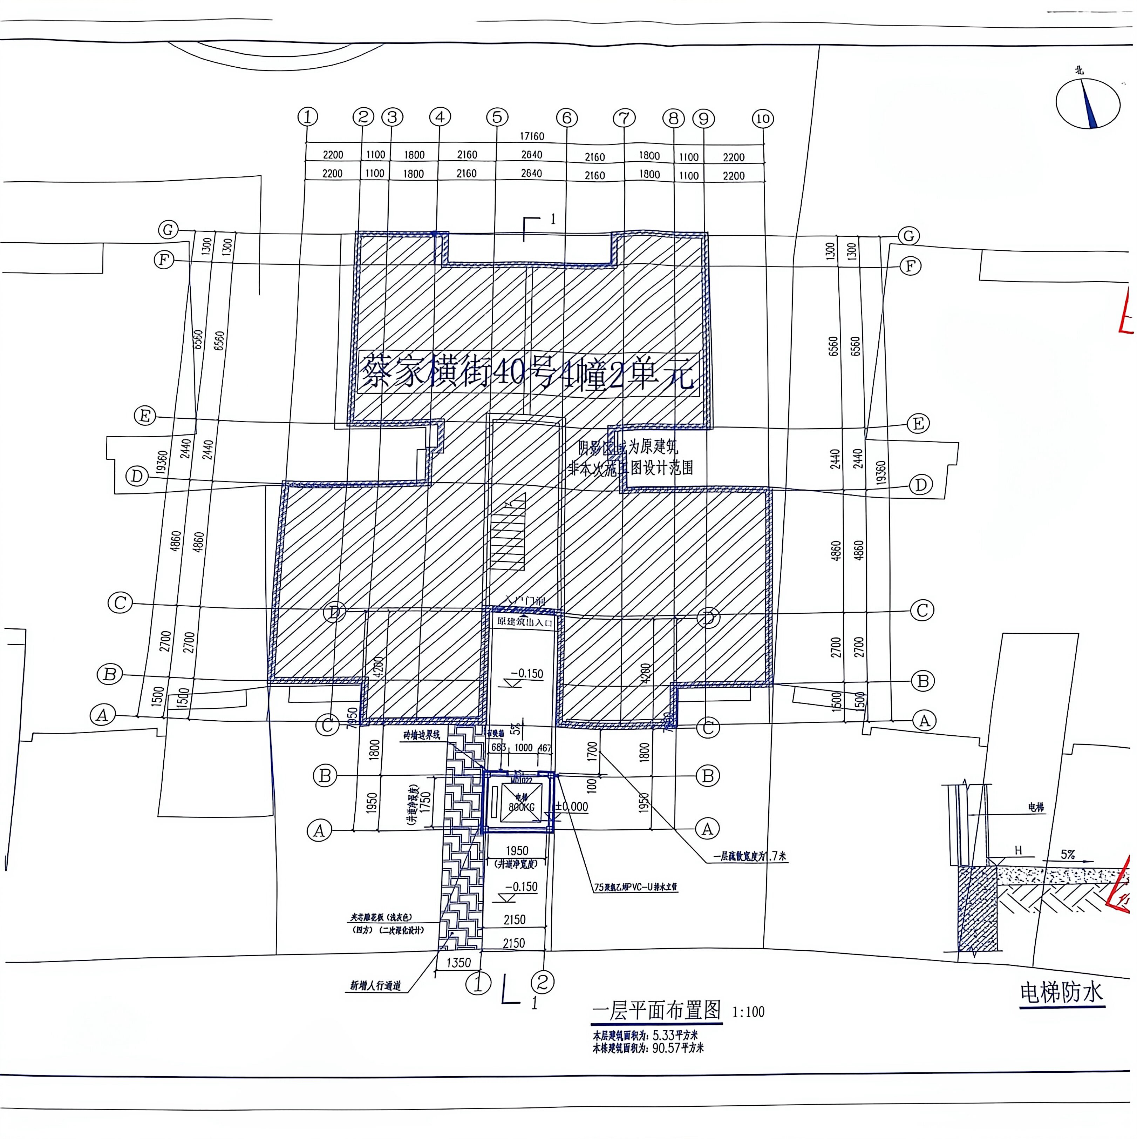
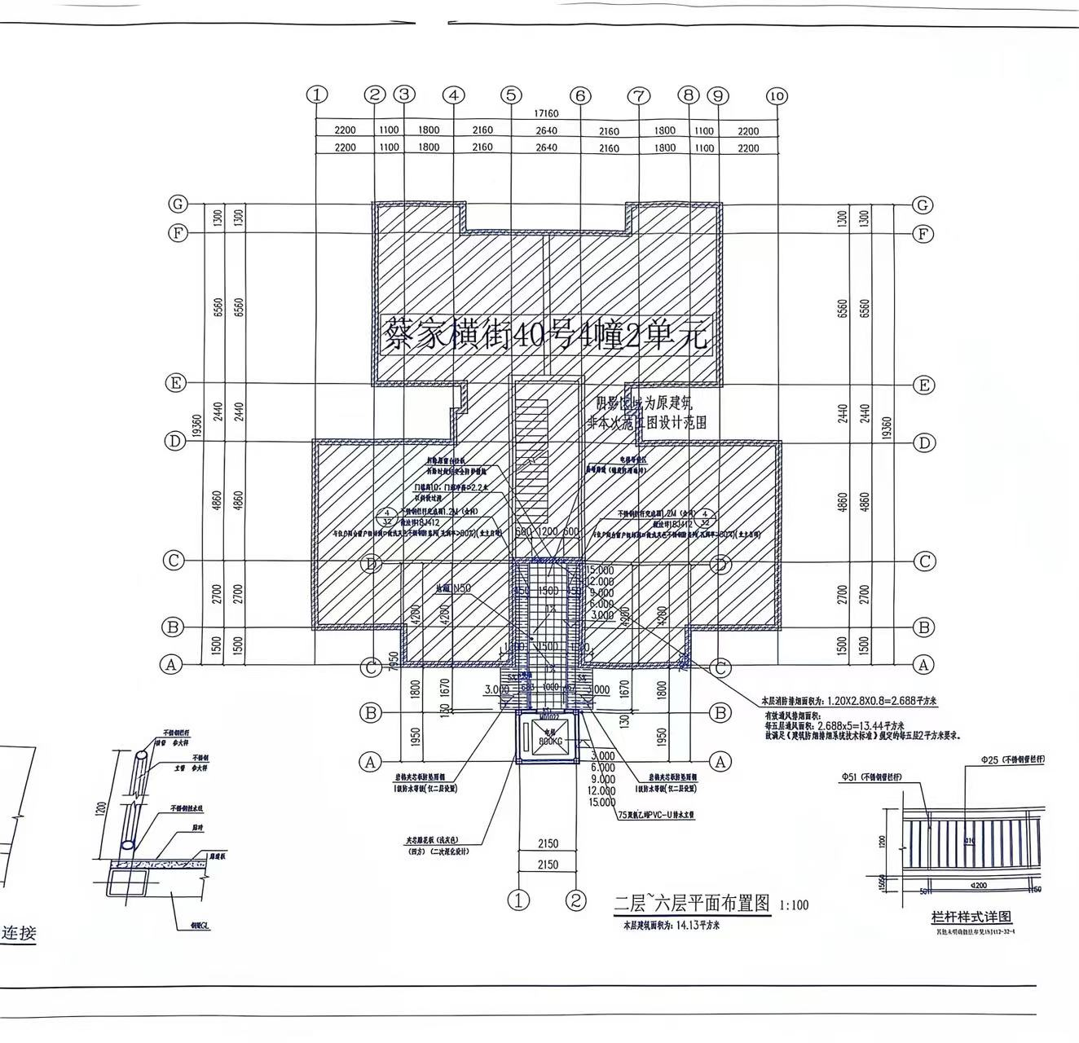
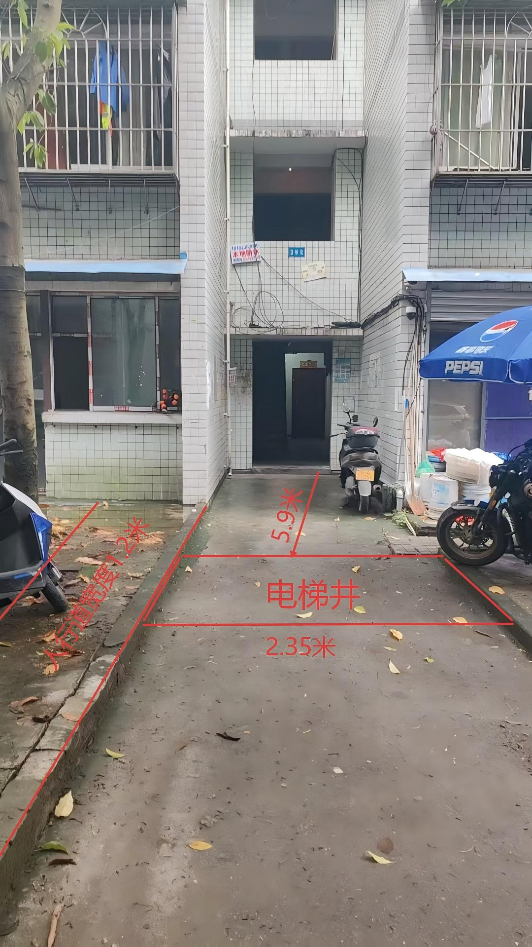
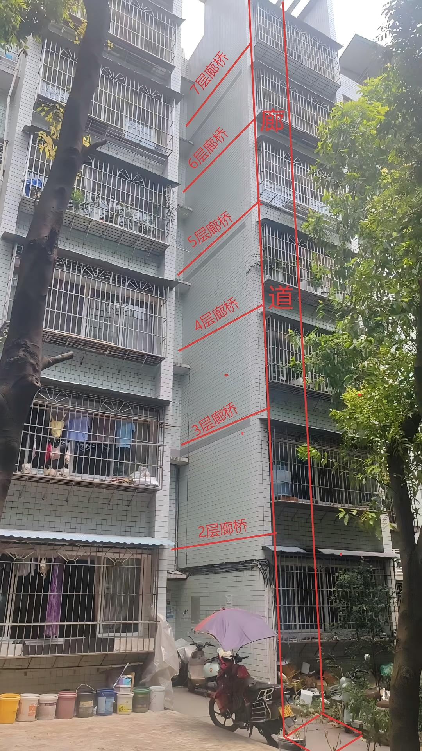
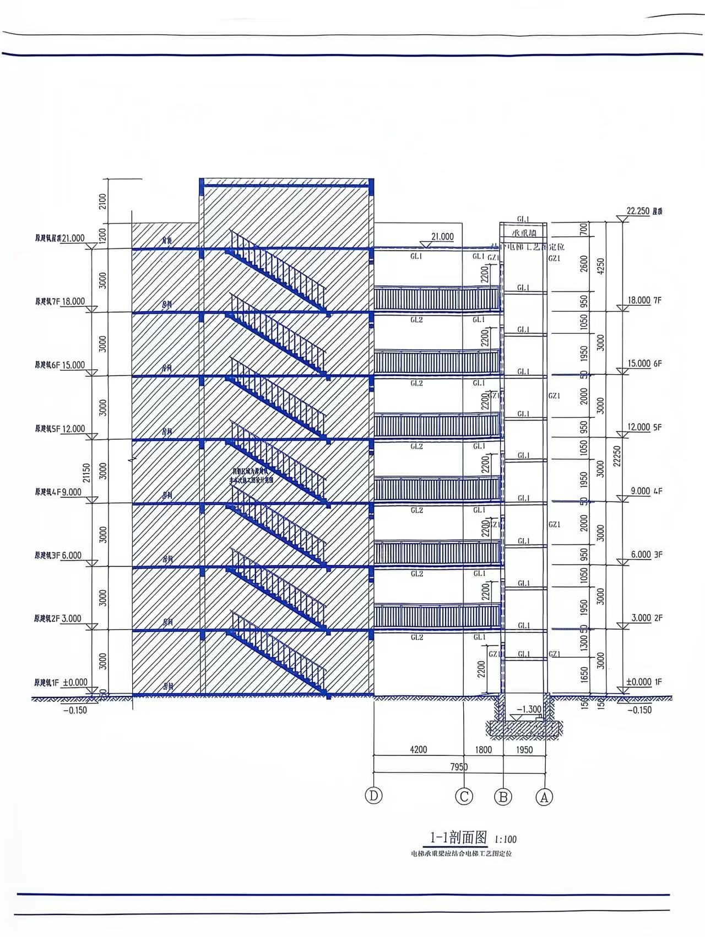
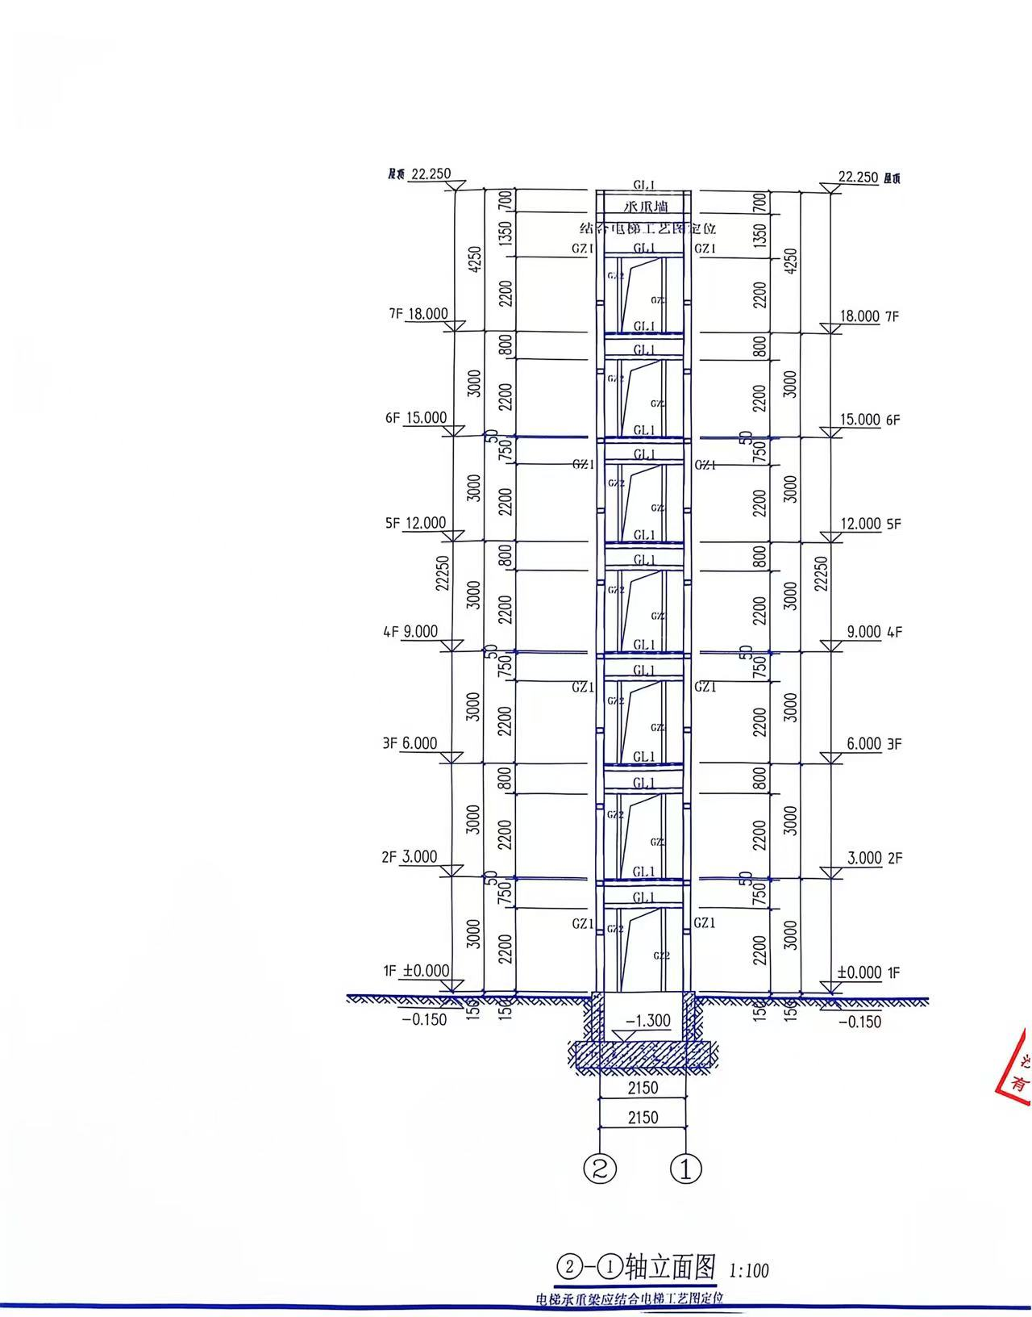
重庆市两江新区蔡家横街40号4栋2单元增设电梯方案公示
李彬等28户、两江新区蔡家横街40号4栋2单元业主、相关利害关系人:
两江新区蔡家横街40号4栋2单元增设电梯设计方案已完成，其主要设计内容如下：
1、申请书、区局审批复函、同意意见书和分摊协议
2、拟增设电梯现场照片及效果图、拟增设电梯平、立、剖面图
蔡家岗街道办事处现对两江新区蔡家横街40号4栋2单元增设电梯的申请内容进行公示，公开征询意见。公示期为 2026 年 8 月 10 日至 2026 年 8 月 18 日。
公示地点：1、两江新区蔡家横街40号4栋2单元增设电梯现场；2、两江新区政府官网。
若你单位或个人有意见和建议，请注明身份（单位名称、机构代码证及法定代表人身份证明/个人姓名及身份证复印件）、联系电话和邮寄地址，在 2026 年 8 月 25日（系意见收集截止日期，为公示期满后5个工作日）前将书面意见、房产证（或购房合同）等证明涉及其利害关系的材料邮寄或直接提交至蔡家岗街道办事处。逾期未提出的，视为同意电梯增设事宜或自动放弃权利。
李彬等28户、两江新区蔡家横街40号4栋2单元业主、相关利害关系人可自公示期满之日起五个工作日内 ，向蔡家岗街道办事处提出书面听证申请，并提交房产证（或购房合同）等证明涉及其利害关系的材料。逾期未提出的，视为自动放弃听证权利。
联系人： 黄胤 联系电话：68323263
联系地址：两江新区蔡家岗街道 邮政编码： 400707
申请书
业主书面同意意见书
费用分摊协议
拟增设电梯现场照片及效果图
拟增设电梯施工图

